Slide 1
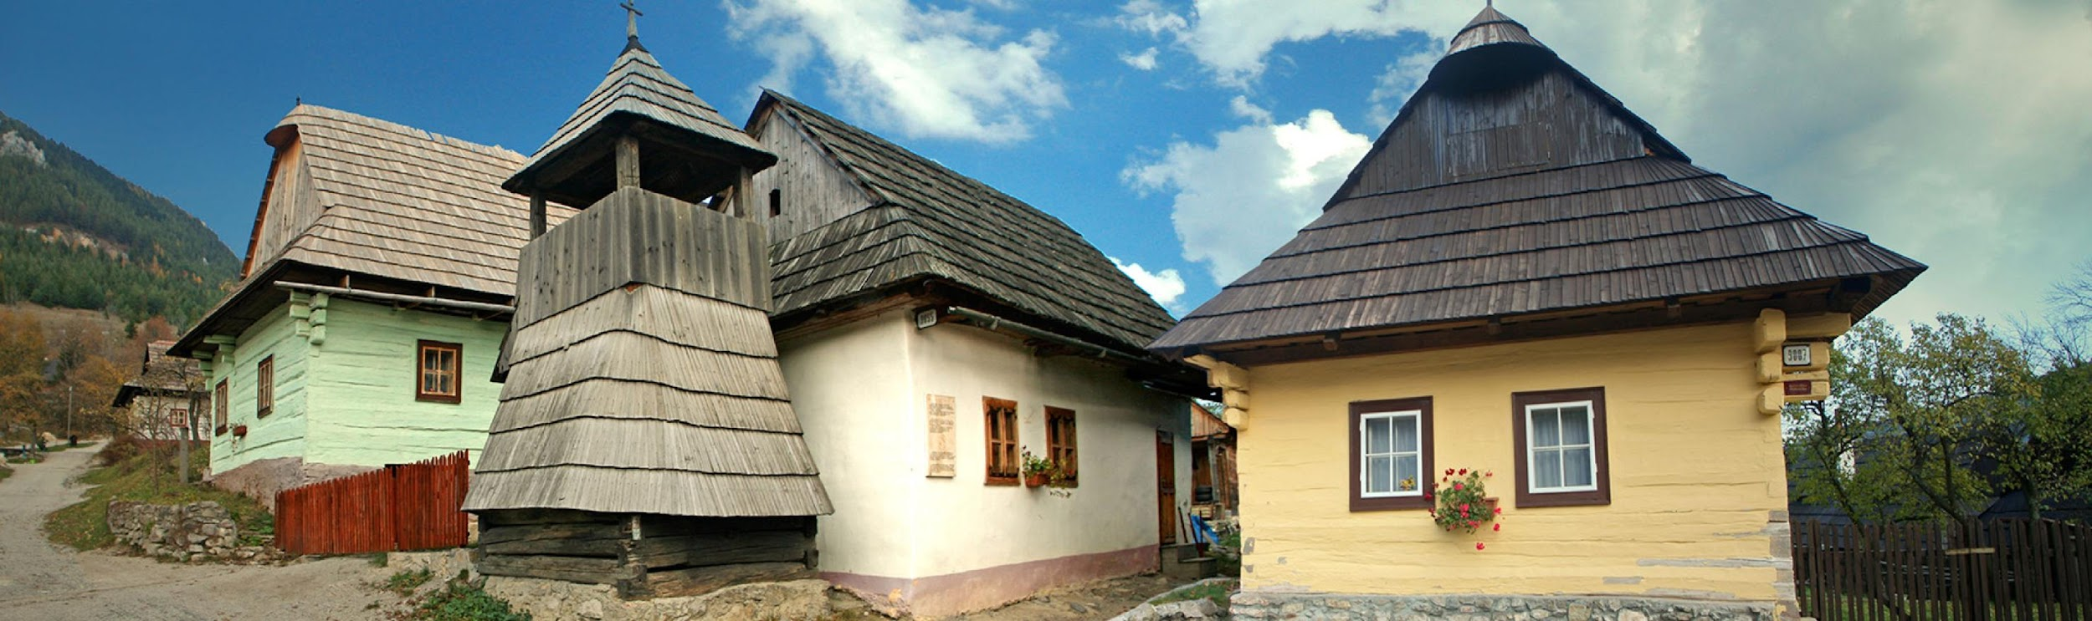
VLKOLÍNEC
Marek Chyra

Slide 2
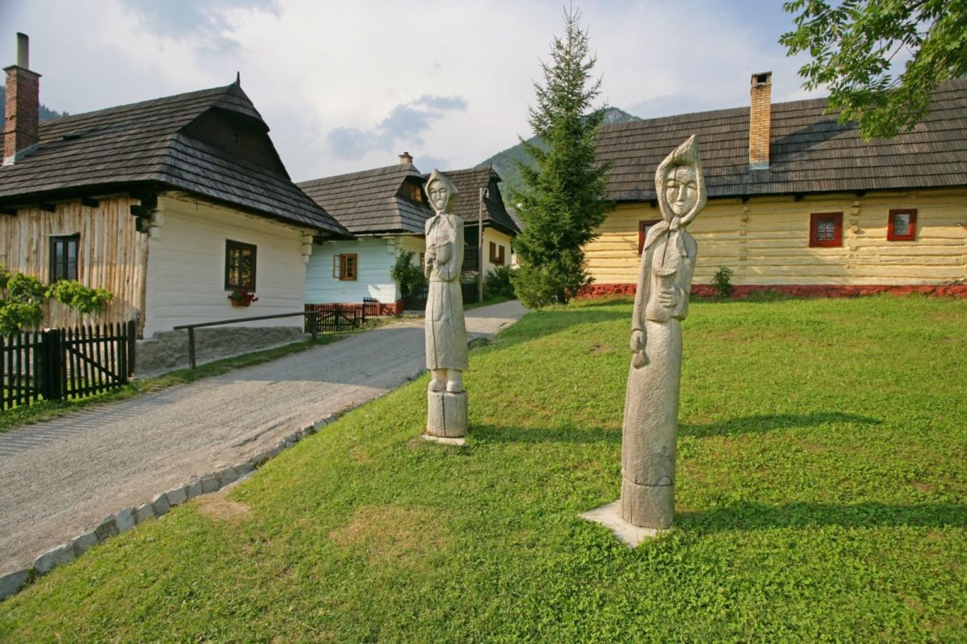
O Vlkolínci
je to mimoriadne pozoruhodná oáza ľudovej architektúry, ktorú zapísali do Zoznamu svetového dedičstva UNESCO
osada, ktorá sa po prvý raz spomína v roku 1376, ako jediná obec na Slovensku nie je narušená novou výstavbou a predstavuje unikátny urbanistický celok pôvodných ľudových stavieb
na základe komparatívnej štúdie ICOMOS (Medzinárodná rada pre pamiatky a sídla) bola vyhodnotená ako najlepšie zachované sídlo tohto typu v Karpatskom oblúku
pôvodne to bola osada drevorubačov, pastierov a poľnohospodárov
Notes:
https://slovakia.travel/vlkolinec
http://sacr3-files.s3-eu-west-1.amazonaws.com/_processed_/csm_Vlkolinec_dedina_Unesco%2520%25289%2529_dc63fb8c3c.jpg

Slide 3
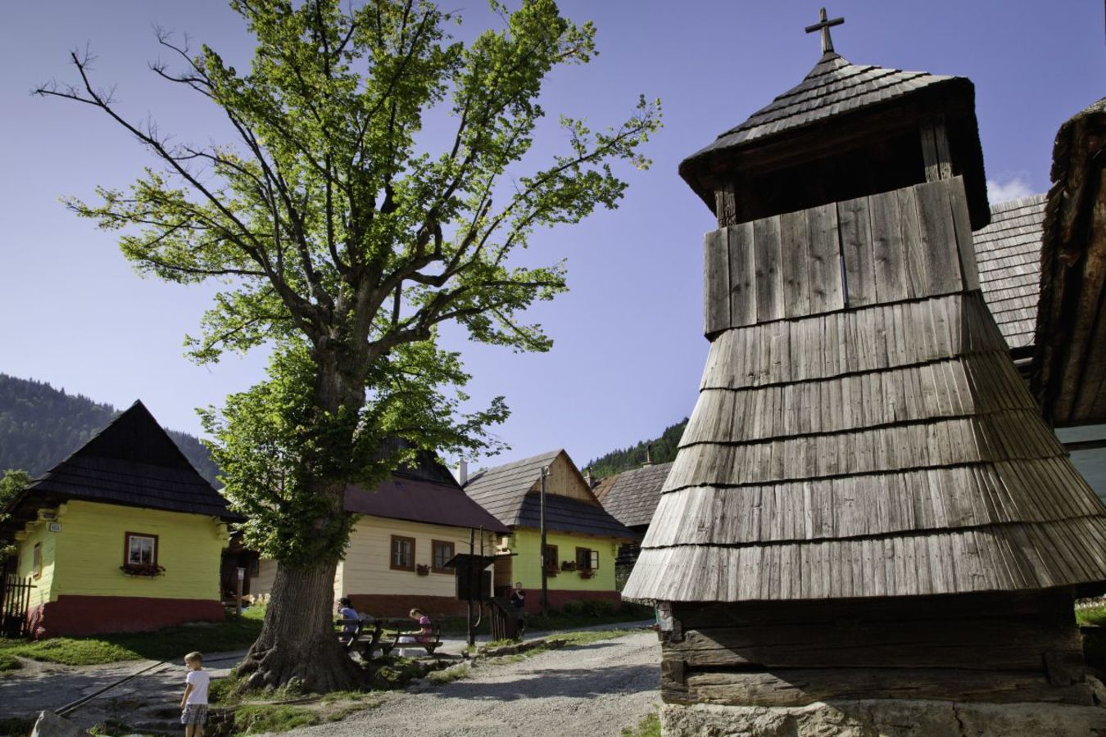
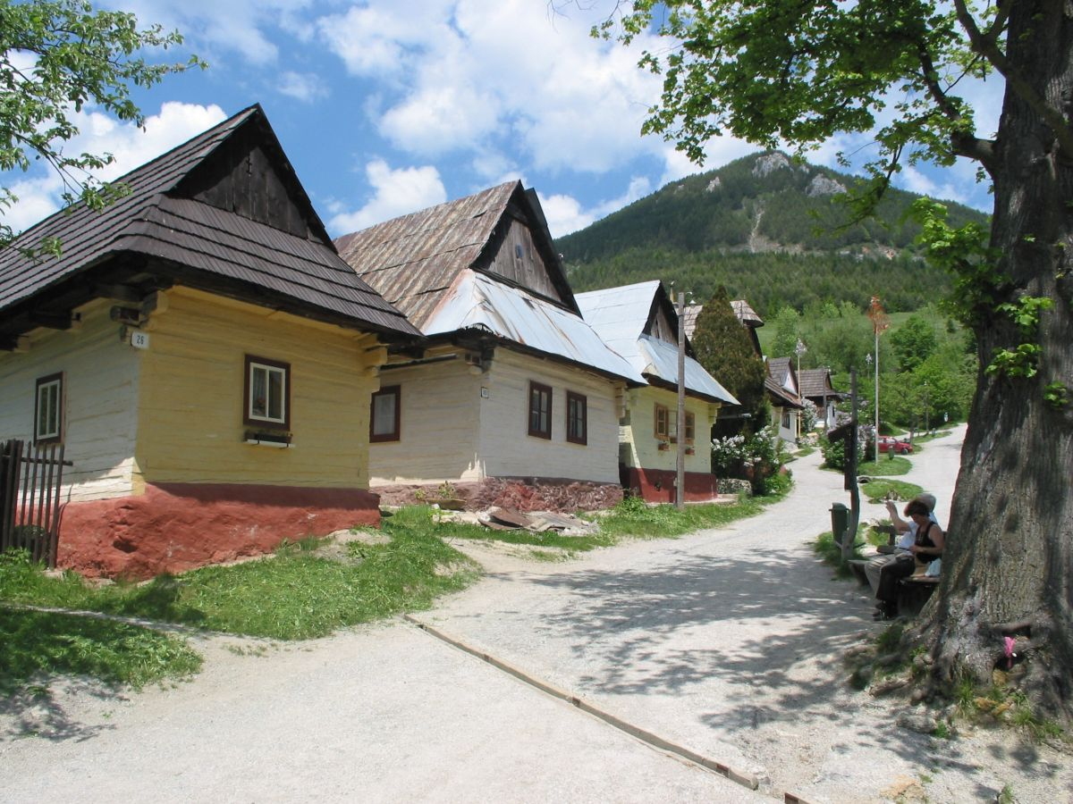
V strede osady stoja dva najčastejšie fotografované objekty Vlkolínca – zrubová dvojpodlažná zvonica z roku 1770 stojaca na kamennom podstavci a zrubová studňa z roku 1860. K chráneným objektom osady patrí 45 dreveníc s hospodárskymi dvormi z 18. storočia. Jedinečným bol spôsob ich úpravy. Dvakrát ročne ich pretierali modrou, ružovou a bielou vápnovou farbou.
Notes:
http://sacr3-files.s3-eu-west-1.amazonaws.com/_processed_/csm_IMG_8768_ee02c2b1ee.jpg

Slide 4
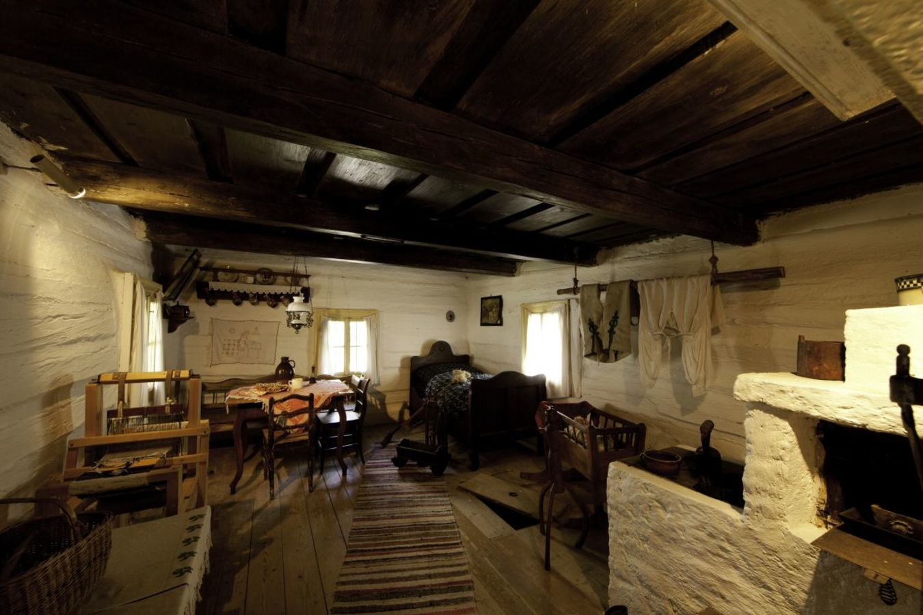
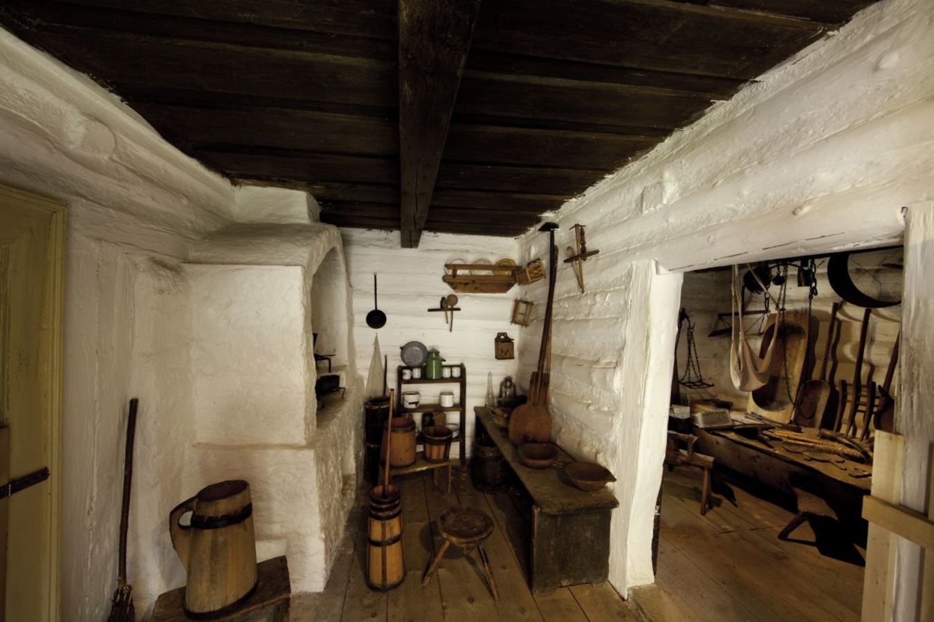
Typickým príkladom vlkolínskeho domu je roľnícky dom – jedna z expozícií Liptovského múzea v Ružomberku. Objekt vybudovaný v roku 1886 sprístupnili verejnosti v roku 1991. Jeho zachované pôvodné vnútorné členenie a zariadenie interiéru sú verným obrazom spôsobu života obyvateľov osady na konci 19. a na začiatku 20. storočia. Ostatné objekty v pamiatkovej rezervácii Vlkolínec sú obývané, žije tu 30 obyvateľov, takže návštevníci sa musia uspokojiť len s pohľadom na ich exteriér.

Slide 5
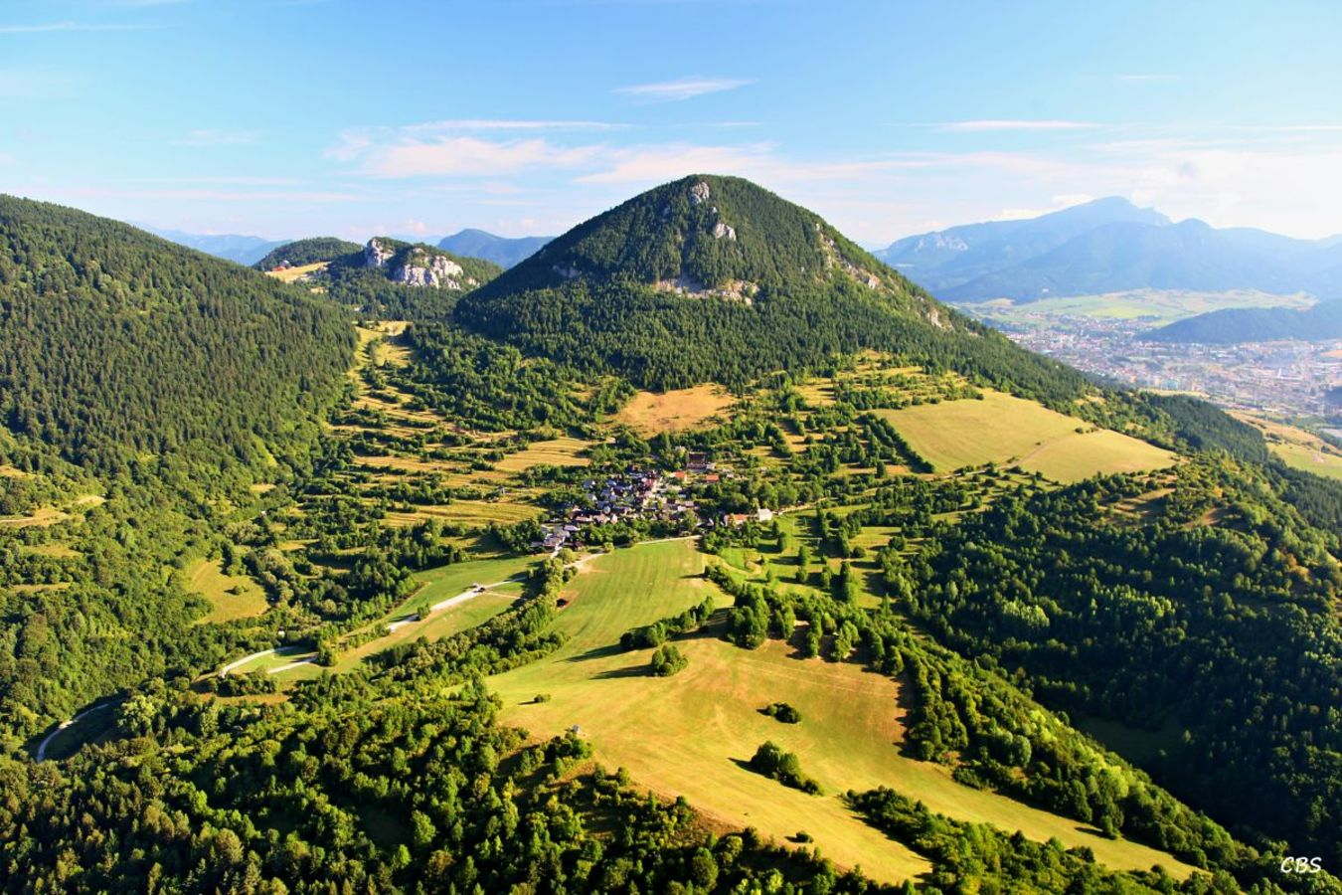
Vlkolínec je súčasťou Národného parku Veľká Fatra. Prechádza ním cyklistická trasa a majitelia viacerých dreveníc poskytujú možnosť ubytovania. V lete zaujme z viacerých podujatí napríklad „Nedeľa vo Vlkolínci“, ktorá sa koná vždy začiatkom augusta.

Slide 6
Zdroje
https://slovakia.travel/vlkolinec
https://sacr3-files.s3-eu-west-1.amazonaws.com/_processed_/csm_072%2520b%2520Ru%25C5%25BEomberok-Vlkol%25C3%25ADnec_IMG_8602_3d73ae1c09.jpg
https://sacr3-files.s3-eu-west-1.amazonaws.com/_processed_/csm_IMG_8768_ee02c2b1ee.jpg
https://sacr3-files.s3-eu-west-1.amazonaws.com/objects/1917/SK%252BVlkol%25C3%25ADnec%252BIMG_1181.JPG
https://sacr3-files.s3-eu-west-1.amazonaws.com/_processed_/csm_Vlkolinec_dedina_Unesco%2520%25289%2529_dc63fb8c3c.jpg
https://sacr3-files.s3-eu-west-1.amazonaws.com/_processed_/csm_IMG_8719_d67f92a29a.jpg
https://sacr3-files.s3-eu-west-1.amazonaws.com/_processed_/csm_IMG_8727_0bde292262.jpg
http://sacr3-files.s3-eu-west-1.amazonaws.com/_processed_/csm_vlkolinec%2520panorama%2520%25283%2529_07bb0952e1.jpg

Slide 7
Ďakujem za pozornosť

